Slide 1




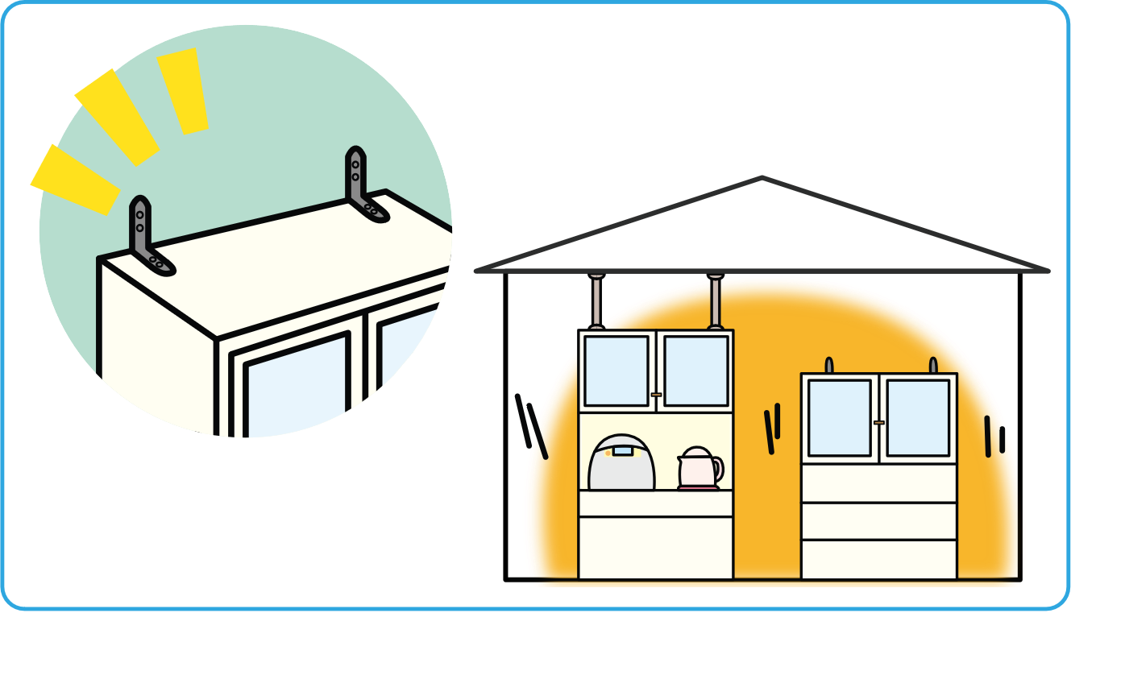
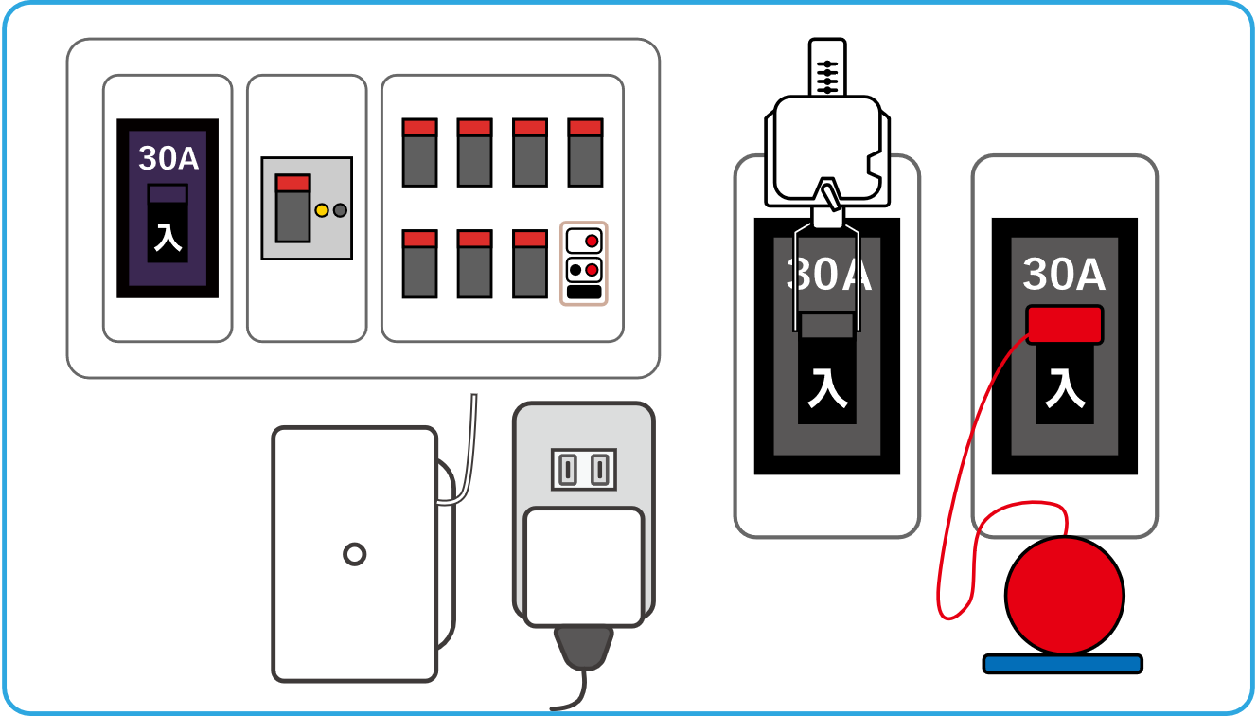
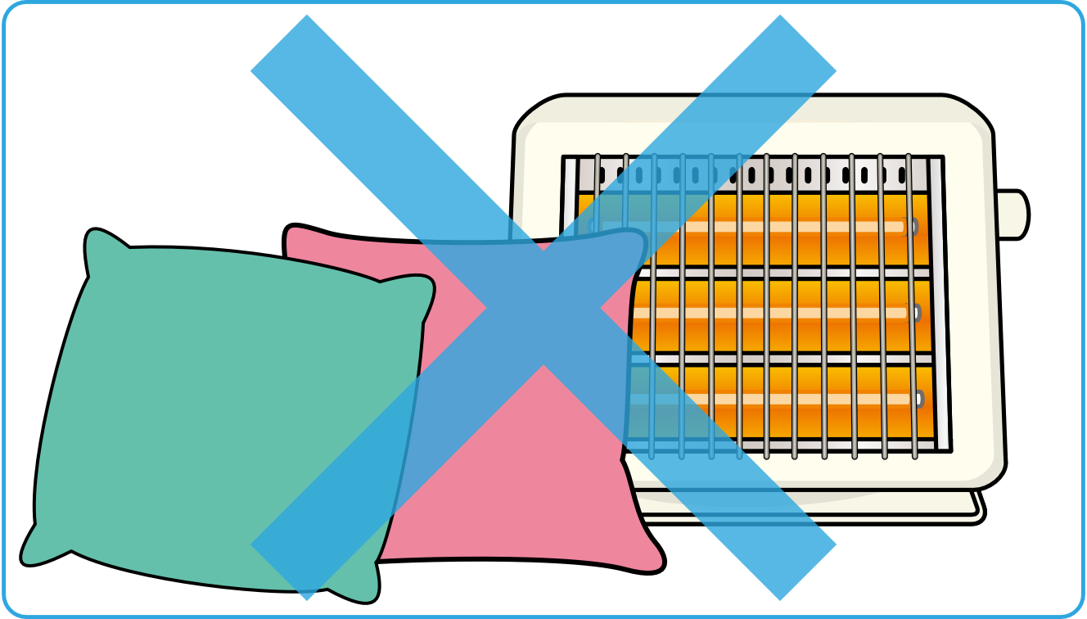
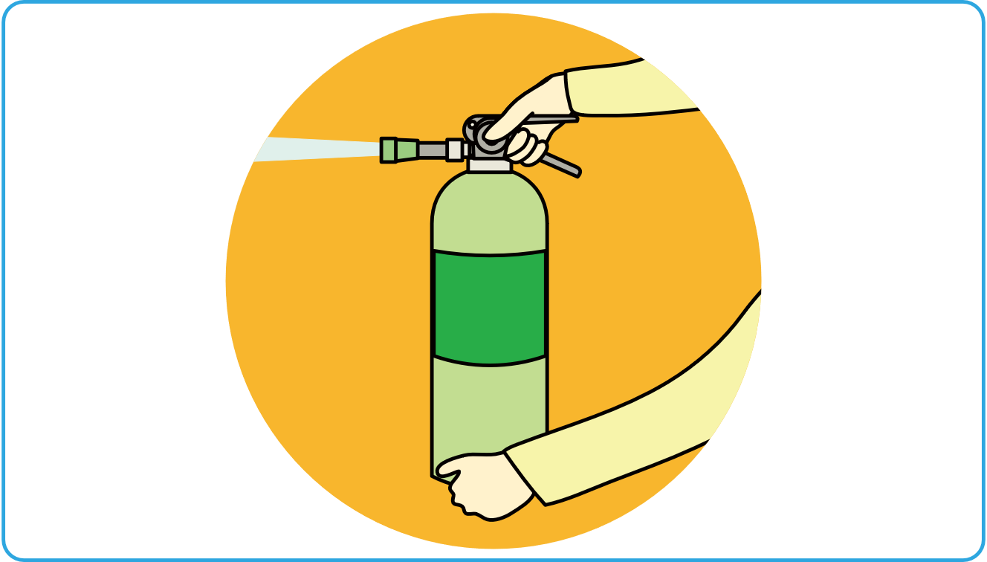
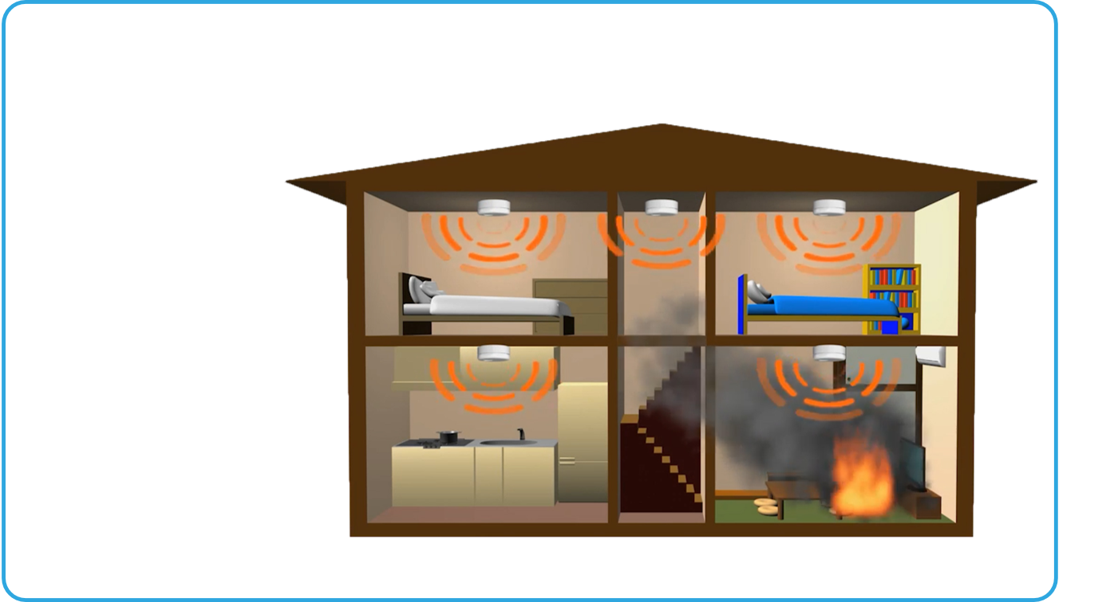

消防署からのお知らせです
地震火災を防ぐポイント
地震火災対策きちんと出来ていますか？
事前の対策
住まいの耐震性を確保しましょう
家具等の転倒防止対策（固定）を
行いましょう
感震ブレーカーを設置しましょう
ストーブ等の暖房機器の周辺は整理整頓し、
可燃物を近くに置かないようにしましょう
分電盤タイプ
簡易タイプ
コンセント
タイプ
住宅用消火器等を設置し
使用方法について確認しましょう
住宅用火災警報器を設置しましょう
連動型住宅用火災警報器
※交換の際は連動型住宅用火災警報器などの付加的な機能を併せ持つ機器へ交換しましょう。
※設置場所については市町村条例で定められています。

Slide 2
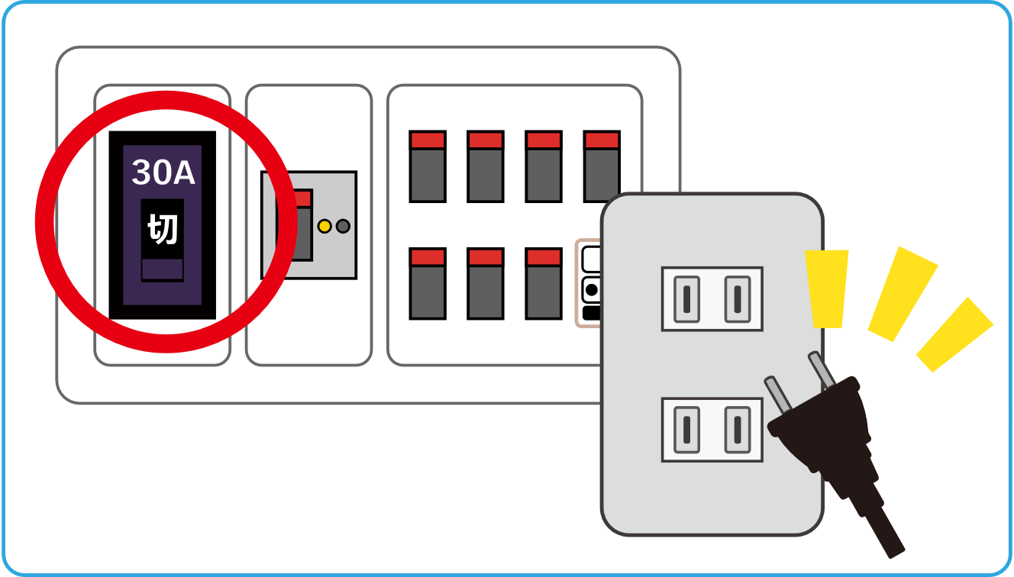
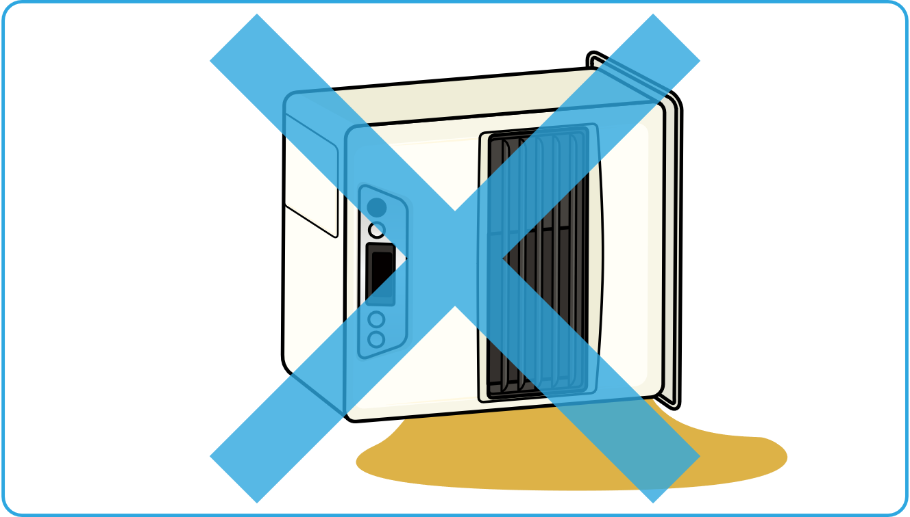
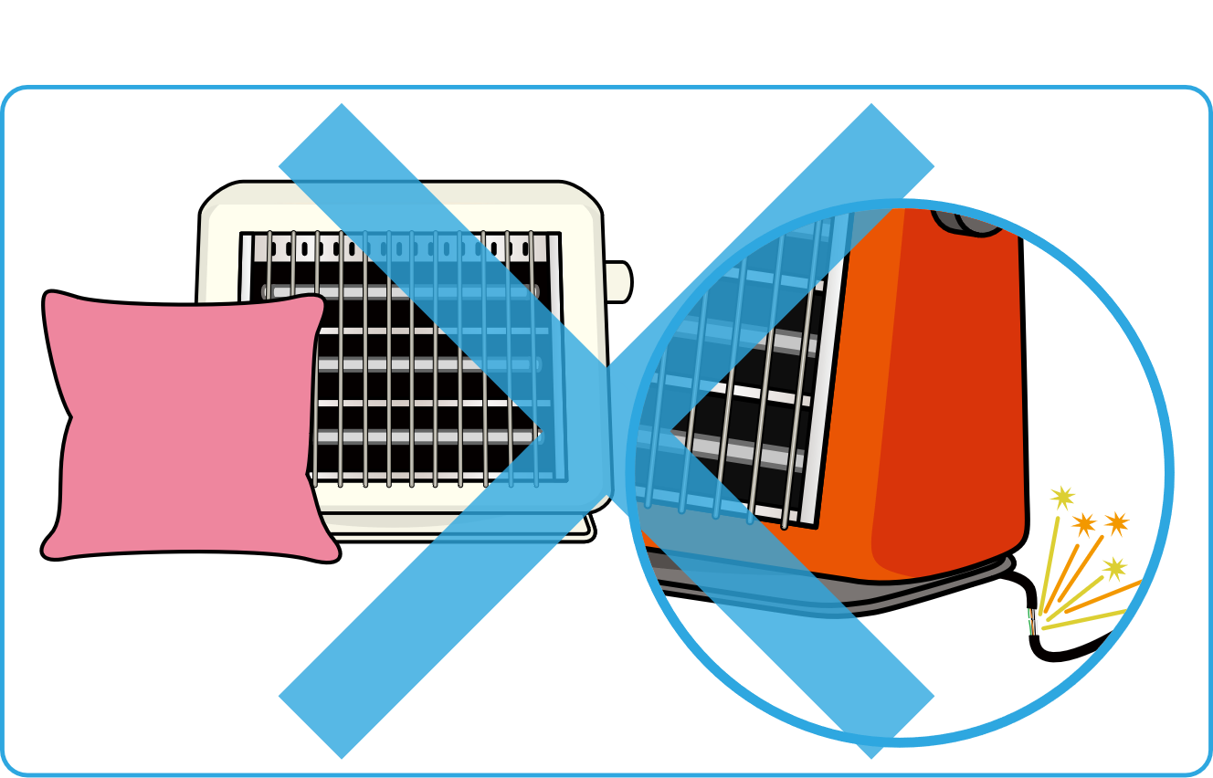
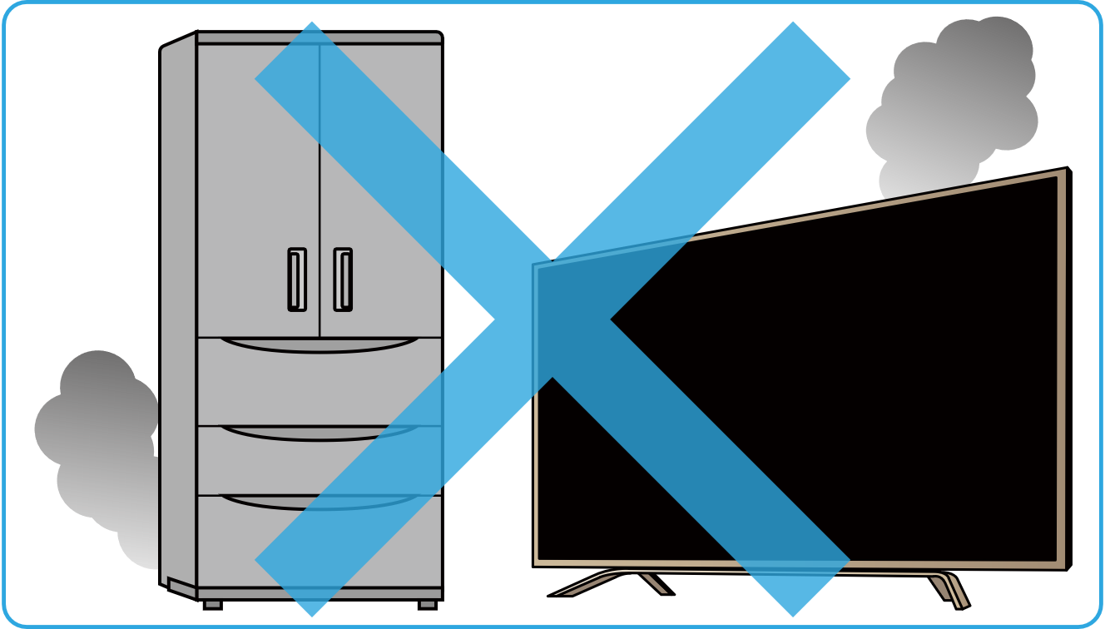
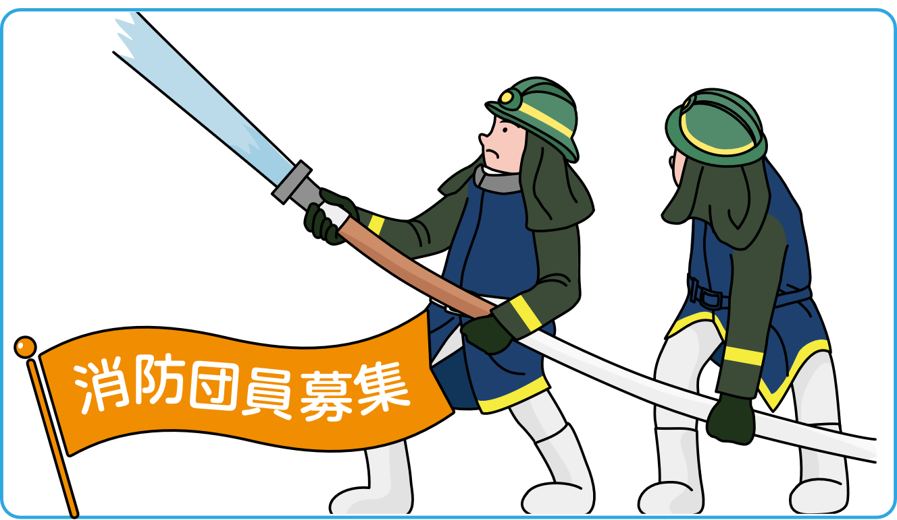
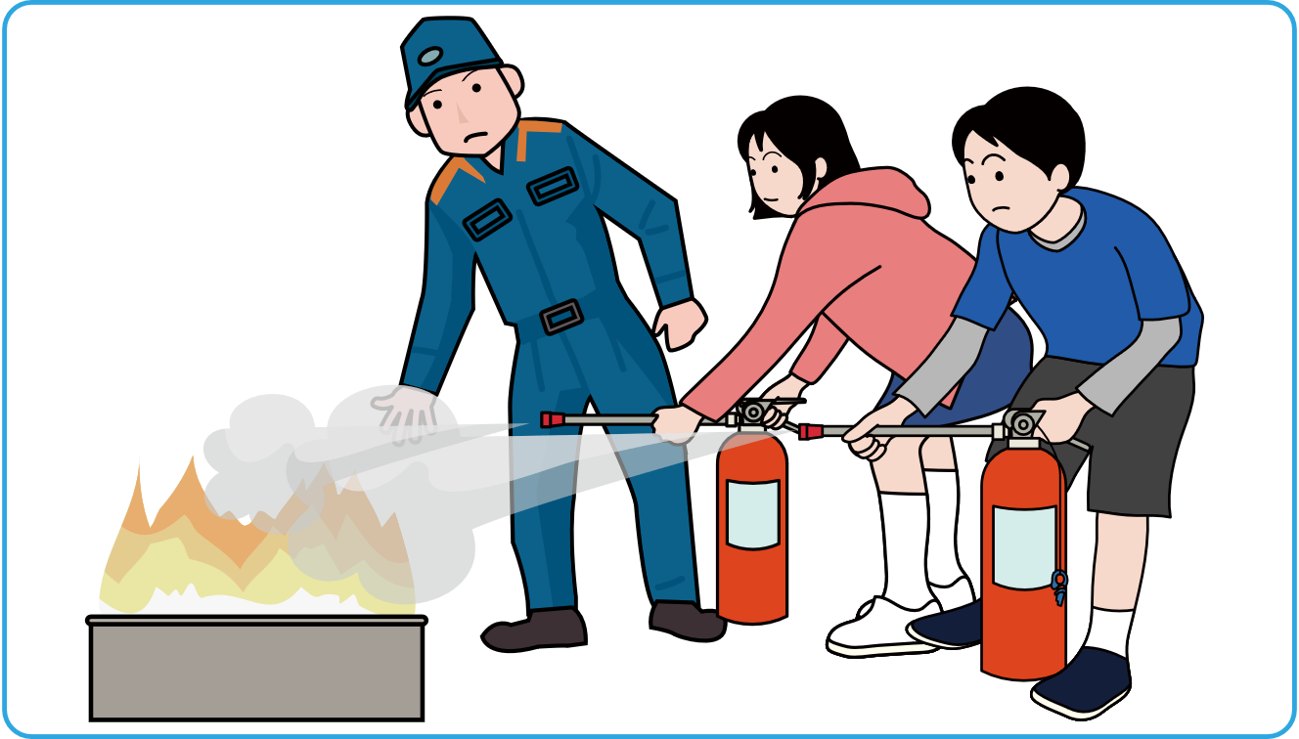
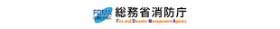
地震直後の行動
停電中は電気器具のスイッチを切るとともに、
電源プラグをコンセントから抜きましょう
避難するときはブレーカーを落としましょう
石油ストーブや石油ファンヒーターからの
油漏れの有無を確認しましょう
地震発生からしばらくして（電気やガスの復旧、避難からもどったら）
ガス機器、電気器具及び石油器具の使用を再開
するときは、機器に破損がないこと、近くに
燃えやすいものがないことを確認しましょう
再通電後は、しばらく電気器具に異常が
ないか注意を払いましょう（煙、におい）
日頃からの対策
消防団や自主防災組織等へ
参加しましょう
地域の防災訓練へ参加するなどし、
発災時の対応要領の習熟を図りましょう
お問い合わせ先

